Slide 1
02
入门仪式：Hello World
杨仕航

Slide 2
1、Hello, world
Brian Kernighan 和Dennis M. Ritchie(C语言之父)合著的《The C Programme Language》中使用而广泛流行。
print("hello, world\n")

Slide 3
2、Django的入门仪式
入门仪式：创建项目，输出Hello, world
创建项目命令：django-admin startproject <项目名>

Slide 4
3、Django项目基本结构
mysite
├ mysite
│ └— __init__.py
│ └— settings.py
| └— urls.py
| └— wsgi.py
└ manage.py
Python包
全局设置文件
全局路由控制
服务器使用wsgi部署的文件
Django项目管理

Slide 5
4、响应请求
打开网址，显示”Hello, world”
响应请求，返回内容
Urls
客戶端
打开网址
处理请求
Views
发送请求

Slide 6
5、启动本地服务
执行命令：python manage.py runserver

Slide 7
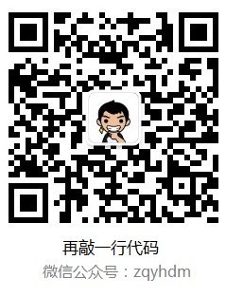

-- The End --

